Slide 1

「지능화 파일럿 프로젝트」
프로젝트 계획 발표
영상 합성을 통해 인식률 향상이 가능한 CNN 기반 머신 비전 분류기
- 7주차 진행 사항 -
2020254015
이 효 중
2021. 10. 14.

Slide 2
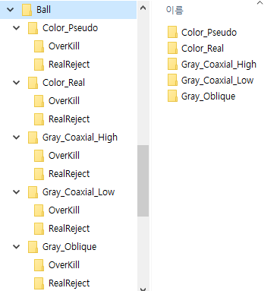
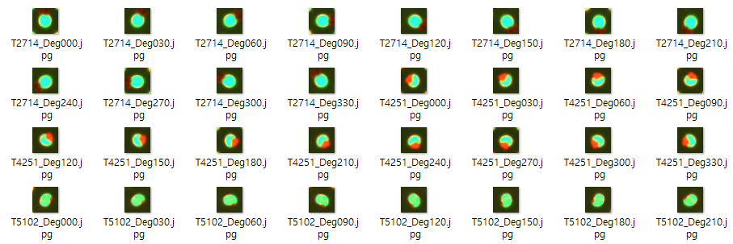
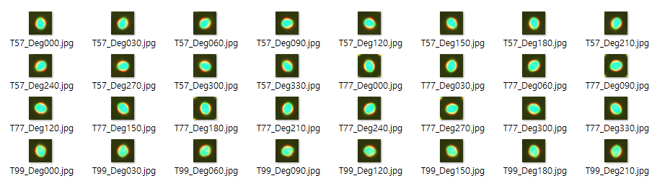
7주차 진행 사항
세부일정
진행 사항
Bump(Ball) 실제 불량을 모두 검출 가능하도록 검사 Spec을 강화하여 검사 진행.
실제 불량 27개, 과검출 205개 발생. (총 Bump의 개수는 7170개)
검사 알고리즘에서 불량 판정한 Bump의 영상을 32x32 Size로 아래와 같이 분류하여 각각 30˚씩 회전하며 저장
Gray 동축 조명(Coaxial) 영상 1차 ➔ (Real Reject[324] / OverKill[2460])
Gray 동축 조명(Coaxial) 영상 2차 (1차 대비 광량 30%) ➔ (Real Reject[324] / OverKill[2460])
Gray 경사 조명(Oblique) 영상 ➔ (Real Reject[324] / OverKill[2460])
Real Color 영상 ➔ (Real Reject[324] / OverKill[2460])
Pseudo Color 영상 ➔ (Real Reject[324] / OverKill[2460])
각 영상 저장 시 1개의 Bump에 대해 영상을 30˚씩 회전하여 저장하여 1개의 Bump 당 12개의 영상을 저장

Slide 3









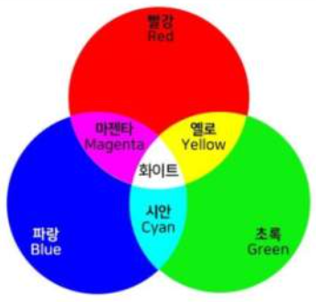
7주차 진행 사항
세부일정
진행 사항
Bump(Ball) Pseudo Color 구성과정.
경사 조명 영상
Oblique
동축 조명 영상
Coaxial
동축 조명 영상
Coaxial
광량 30%

Slide 4
문제점 및 애로 사항
세부일정
문제점 및 애로 사항 1
앞서 설명한대로 불량 영상 확보에 어려움이 있음.
학습을 시도할 수 있는 영상이 불량 유형 별로 5개 이하로 영상의 개수가 학습을 하기에 충분하지 않음.
Passive 소자 불량의 경우 Ball이나 Bump와 다르게 영상의 회전을 통한 영상 확보가 불가능함.
대부분의 Passive 소자의 각도는 0도나 90도임.
문제점 및 애로 사항 2
사용자 검사 인 오염이나 파손의 경우 불량 영역 만을 남기고 주변의 영상을 소거하는 기능을 별도로 개발해야 함.
현 상황에서 현업 실무와 병행 시 기능 개발에만 3~4주 소요가 예상되어 학기 중 구현이 어려울 것으로 판단됨
위의 문제들로 인해 먼저 Bump 불량에 대한 분류를 우선 진행 예정

Slide 5
8주차 진행 예정 사항
세부일정
예정 사항
각 영상 Group별로 ResNet-18로 Test 진행 예정.
영상 Size 문제로 인식에 어려움이 있을 경우, 영상 Size를 32x32에서 96x96 Pixel로 Resize 예정

Slide 6
주요 일정
세부일정
세부 추진일정 | 주차 |  |  |  |  |  |  |  |  |  |  |  |  |  |  | 비고
 | 1 | 2 | 3 | 4 | 5 | 6 | 7 | 8 | 9 | 10 | 11 | 12 | 13 | 14 | 15
프로젝트 계획 수립
불량 유형 정리
불량 영상 취합
양/불 영상 및 특성 분류
Pseudo Color 영상 생성
신경망 알고리즘 구성
Gray Scale 결과 산출
Pseudo Color 결과 산출 및 비교 평가
최종 발표

Slide 7
감사합니다

